Slide 1


A Balaton vízmérlege,
a vízgyűjtő hidrológiai helyzete
Varga György
varga.gyorgy@ovf.hu
vízrajzi referens
Kravinszkaja Gabriella kravinszakaja@kdtvizig.hu
osztályvezető
Jakus Ádám
jakus.adam2@ovf.hu
vízrajzi referens
Balaton Részvízgyűjtő Vízgazdálkodási Tanács; Siófok, 2017. november 16.

Slide 2
A Balaton vízmérlege, a vízgyűjtő hidrológiai helyzete
T a r t a l o m
A Balaton 2016. évi vízforgalmának jellemzése a zárt havi vízmérlegek alapján
A 2017. január-október időszak vízháztartási folyamatai
A tó átlagvízállásának becslése 2018. február 1-re
A természetes vízkészlet-változás hidrológiai téli és nyári félévi idősorainak elemzése a medertározás további lehetséges növelhetőségének megalapozásához
Az ALADIN éghajlatváltozási forgatókönyv alapján a Balaton vízforgalmának hosszútávú becslését szolgáló elemzési eredményeinek rövid összefoglalása
Balaton Részvízgyűjtő Vízgazdálkodási Tanács; Siófok, 2017. november 16.

Slide 3
A Balaton vízmérlege, a vízgyűjtő hidrológiai helyzete
A Balaton vízháztartási mérlegének egyenlete:
ΔK = (C + H) – (P + L + V_{h})
ΔK_{T} = (C + H) – P
C – csapadék
H – hozzáfolyás
P – párolgás
L – lefolyás (vízeresztés)
V_{h} – vízelhasználás
ΔK – vízkészlet-változás
ΔK_{T} - természetes vízkészlet-változás
Balaton Részvízgyűjtő Vízgazdálkodási Tanács; Siófok, 2017. november 16.

Slide 4
A Balaton vízmérlege, a vízgyűjtő hidrológiai helyzete
Vízháztartási tényező | 1921-2015 (1981-2010) minimum (tómm/év) | 1921-2015 (1981-2010) átlag (tómm/év) | 1921-2015 (1981-2010) maximum (tómm/év) | 2016. évi összegek (tómm/év)
Csapadék | 309 (457) | 617 (605) | (929) 929 | 652
Hozzáfolyás | 236 (293) | 856 (710) | 1974 (1225) | 705
Párolgás | 723 (778) | 897 (899) | 1073 (1023) | 787
Természetes vízkészlet-változás | -281 (-180) | +577 (+416) | +2031 (+1265) | +570
Vízeresztés | (0) (0) | 557 (376) | 1791 (1014) | 468
Vízelhasználás | 11 (19) | 30 (31) | 51 (51) | 12
Balaton Részvízgyűjtő Vízgazdálkodási Tanács; Siófok, 2017. november 16.

Slide 5
A Balaton vízmérlege, a vízgyűjtő hidrológiai helyzete
Balaton Részvízgyűjtő Vízgazdálkodási Tanács; Siófok, 2017. november 16.

Slide 6
A Balaton vízmérlege, a vízgyűjtő hidrológiai helyzete
Balaton Részvízgyűjtő Vízgazdálkodási Tanács; Siófok, 2017. november 16.

Slide 7
A Balaton vízmérlege, a vízgyűjtő hidrológiai helyzete
Vízháztartási tényező | 1921-2015 (1981-2010) minimum (tómm/év) | 1921-2015 (1981-2010) átlag (tómm/év) | 1921-2015 (1981-2010) maximum (tómm/év) | 2016. évi összegek (tómm/év)
Csapadék | 309 (457) | 617 (605) | (929) 929 | 652
Hozzáfolyás | 236 (293) | 856 (710) | 1974 (1225) | 705
Párolgás | 723 (778) | 897 (899) | 1073 (1023) | 787
Természetes vízkészlet-változás | -281 (-180) | +577 (+416) | +2031 (+1265) | +570
Vízeresztés | (0) (0) | 557 (376) | 1791 (1014) | 468
Vízelhasználás | 11 (19) | 30 (31) | 51 (51) | 12
Balaton Részvízgyűjtő Vízgazdálkodási Tanács; Siófok, 2017. november 16.

Slide 8
A Balaton vízmérlege, a vízgyűjtő hidrológiai helyzete
Balaton Részvízgyűjtő Vízgazdálkodási Tanács; Siófok, 2017. november 16.

Slide 9
A Balaton vízmérlege, a vízgyűjtő hidrológiai helyzete
Balaton Részvízgyűjtő Vízgazdálkodási Tanács; Siófok, 2017. november 16.

Slide 10
A Balaton vízmérlege, a vízgyűjtő hidrológiai helyzete
Vízháztartási tényező | 1921-2015 (1981-2010) minimum (tómm/év) | 1921-2015 (1981-2010) átlag (tómm/év) | 1921-2015 (1981-2010) maximum (tómm/év) | 2016. évi összegek (tómm/év)
Csapadék | 309 (457) | 617 (605) | (929) 929 | 652
Hozzáfolyás | 236 (293) | 856 (710) | 1974 (1225) | 705
Párolgás | 723 (778) | 897 (899) | 1073 (1023) | 787
Természetes vízkészlet-változás | -281 (-180) | +577 (+416) | +2031 (+1265) | +570
Vízeresztés | (0) (0) | 557 (376) | 1791 (1014) | 468
Vízelhasználás | 11 (19) | 30 (31) | 51 (51) | 12
Balaton Részvízgyűjtő Vízgazdálkodási Tanács; Siófok, 2017. november 16.

Slide 11
A Balaton vízmérlege, a vízgyűjtő hidrológiai helyzete
Balaton Részvízgyűjtő Vízgazdálkodási Tanács; Siófok, 2017. november 16.

Slide 12
A Balaton vízmérlege, a vízgyűjtő hidrológiai helyzete
Balaton Részvízgyűjtő Vízgazdálkodási Tanács; Siófok, 2017. november 16.

Slide 13
A Balaton vízmérlege, a vízgyűjtő hidrológiai helyzete
Vízháztartási tényező | 1921-2015 (1981-2010) minimum (tómm/év) | 1921-2015 (1981-2010) átlag (tómm/év) | 1921-2015 (1981-2010) maximum (tómm/év) | 2016. évi összegek (tómm/év)
Csapadék | 309 (457) | 617 (605) | (929) 929 | 652
Hozzáfolyás | 236 (293) | 856 (710) | 1974 (1225) | 705
Párolgás | 723 (778) | 897 (899) | 1073 (1023) | 787
Természetes vízkészlet-változás | -281 (-180) | +577 (+416) | +2031 (+1265) | +570
Vízeresztés | (0) (0) | 557 (376) | 1791 (1014) | 468
Vízelhasználás | 11 (19) | 30 (31) | 51 (51) | 12
Balaton Részvízgyűjtő Vízgazdálkodási Tanács; Siófok, 2017. november 16.

Slide 14
A Balaton vízmérlege, a vízgyűjtő hidrológiai helyzete
Balaton Részvízgyűjtő Vízgazdálkodási Tanács; Siófok, 2017. november 16.

Slide 15
A Balaton vízmérlege, a vízgyűjtő hidrológiai helyzete
Balaton Részvízgyűjtő Vízgazdálkodási Tanács; Siófok, 2017. november 16.

Slide 16
A Balaton vízmérlege, a vízgyűjtő hidrológiai helyzete
Vízháztartási tényező | 1921-2015 (1981-2010) minimum (tómm/év) | 1921-2015 (1981-2010) átlag (tómm/év) | 1921-2015 (1981-2010) maximum (tómm/év) | 2016. évi összegek (tómm/év)
Csapadék | 309 (457) | 617 (605) | (929) 929 | 652
Hozzáfolyás | 236 (293) | 856 (710) | 1974 (1225) | 705
Párolgás | 723 (778) | 897 (899) | 1073 (1023) | 787
Természetes vízkészlet-változás | -281 (-180) | +577 (+416) | +2031 (+1265) | +570
Vízeresztés | (0) (0) | 557 (376) | 1791 (1014) | 468
Vízelhasználás | 11 (19) | 30 (31) | 51 (51) | 12
Balaton Részvízgyűjtő Vízgazdálkodási Tanács; Siófok, 2017. november 16.

Slide 17
A Balaton vízmérlege, a vízgyűjtő hidrológiai helyzete
Balaton Részvízgyűjtő Vízgazdálkodási Tanács; Siófok, 2017. november 16.

Slide 18
A Balaton vízmérlege, a vízgyűjtő hidrológiai helyzete
Balaton Részvízgyűjtő Vízgazdálkodási Tanács; Siófok, 2017. november 16.

Slide 19
A Balaton vízmérlege, a vízgyűjtő hidrológiai helyzete
Vízháztartási tényező | 1921-2015 (1981-2010) minimum (tómm/év) | 1921-2015 (1981-2010) átlag (tómm/év) | 1921-2015 (1981-2010) maximum (tómm/év) | 2016. évi összegek (tómm/év)
Csapadék | 309 (457) | 617 (605) | (929) 929 | 652
Hozzáfolyás | 236 (293) | 856 (710) | 1974 (1225) | 705
Párolgás | 723 (778) | 897 (899) | 1073 (1023) | 787
Természetes vízkészlet-változás | -281 (-180) | +577 (+416) | +2031 (+1265) | +570
Vízeresztés | (0) (0) | 557 (376) | 1791 (1014) | 468
Vízelhasználás | 11 (19) | 30 (31) | 51 (51) | 12
Balaton Részvízgyűjtő Vízgazdálkodási Tanács; Siófok, 2017. november 16.

Slide 20
A Balaton vízmérlege, a vízgyűjtő hidrológiai helyzete

Slide 21
A Balaton vízmérlege, a vízgyűjtő hidrológiai helyzete
Balaton Részvízgyűjtő Vízgazdálkodási Tanács; Siófok, 2017. november 16.

Slide 22
A Balaton vízmérlege, a vízgyűjtő hidrológiai helyzete
Balaton Részvízgyűjtő Vízgazdálkodási Tanács; Siófok, 2017. november 16.

Slide 23
A Balaton vízmérlege, a vízgyűjtő hidrológiai helyzete
Balaton Részvízgyűjtő Vízgazdálkodási Tanács; Siófok, 2017. november 16.

Slide 24
A Balaton vízmérlege, a vízgyűjtő hidrológiai helyzete
Balaton Részvízgyűjtő Vízgazdálkodási Tanács; Siófok, 2017. november 16.

Slide 25
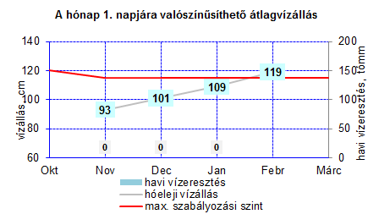
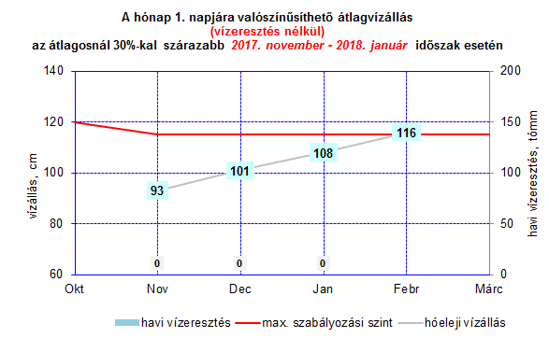
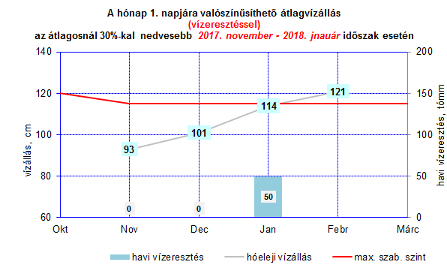
A Balaton vízmérlege, a vízgyűjtő hidrológiai helyzete
A Balaton átlagvízállása 2018. február 1-re a 116-121 cm-es értékközben becsülhető
Balaton Részvízgyűjtő Vízgazdálkodási Tanács; Siófok, 2017. november 16.

Slide 26
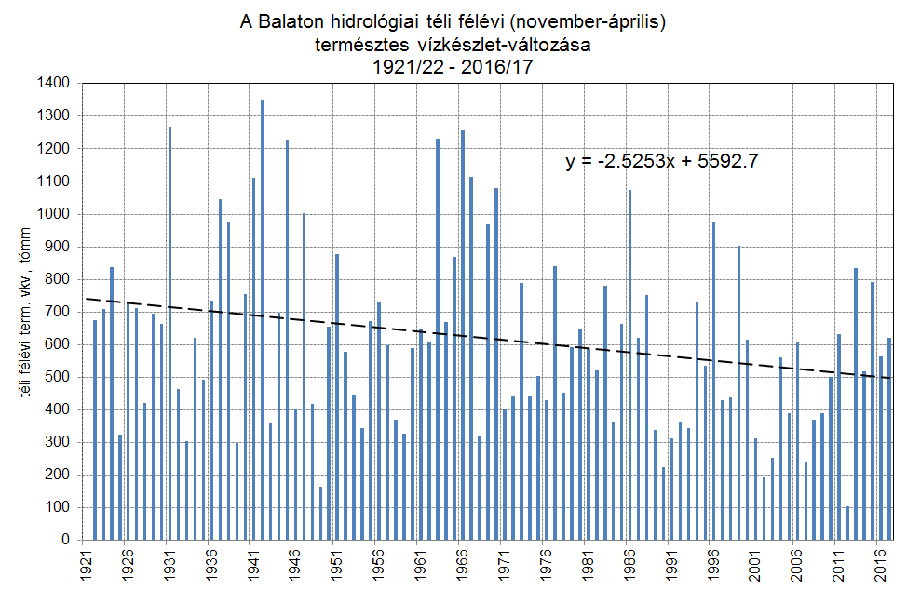
A Balaton vízmérlege, a vízgyűjtő hidrológiai helyzete
Balaton Részvízgyűjtő Vízgazdálkodási Tanács; Siófok, 2017. november 16.

Slide 27
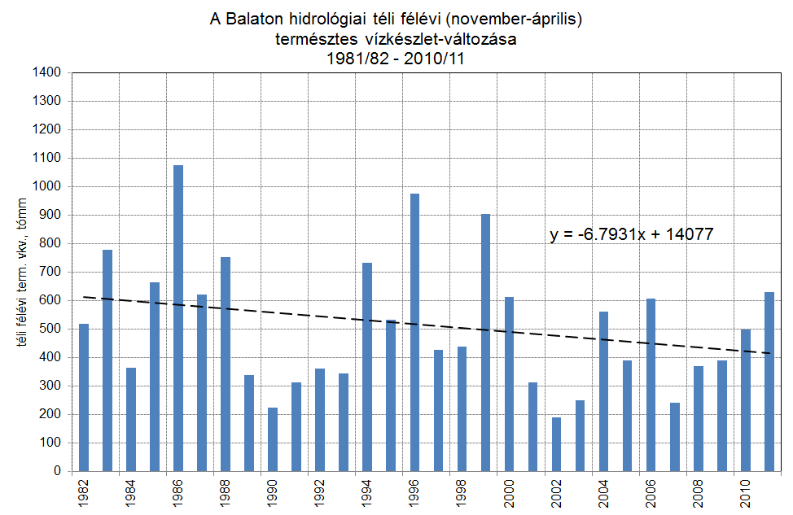
A Balaton vízmérlege, a vízgyűjtő hidrológiai helyzete
Balaton Részvízgyűjtő Vízgazdálkodási Tanács; Siófok, 2017. november 16.

Slide 28
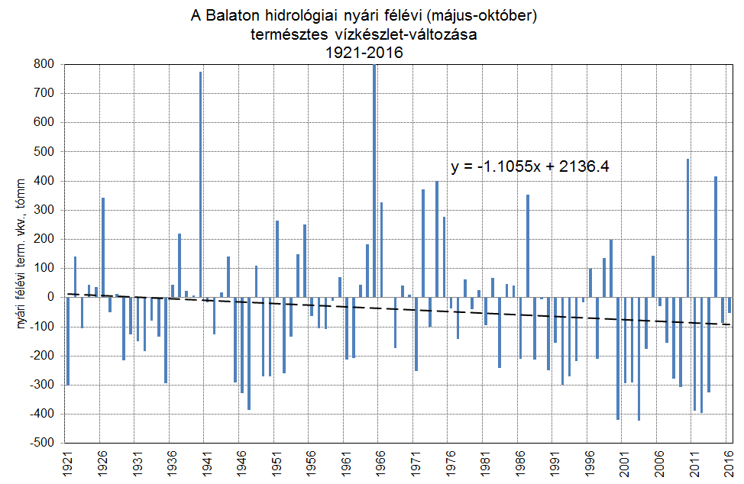
A Balaton vízmérlege, a vízgyűjtő hidrológiai helyzete
Balaton Részvízgyűjtő Vízgazdálkodási Tanács; Siófok, 2017. november 16.

Slide 29
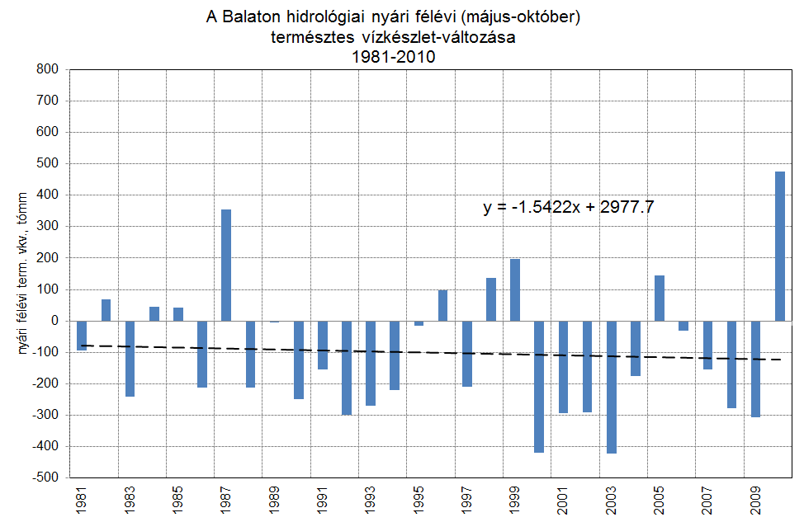
A Balaton vízmérlege, a vízgyűjtő hidrológiai helyzete
Balaton Részvízgyűjtő Vízgazdálkodási Tanács; Siófok, 2017. november 16.

Slide 30
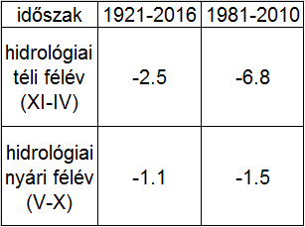
A Balaton vízmérlege, a vízgyűjtő hidrológiai helyzete
A Balaton téli/nyári félévi természetes vízkészlet-változásának a vonatkoztatási időszak egységére (hidrológiai félév)
számított értéke
(tómm/hidrológiai félév)
Balaton Részvízgyűjtő Vízgazdálkodási Tanács; Siófok, 2017. november 16.

Slide 31
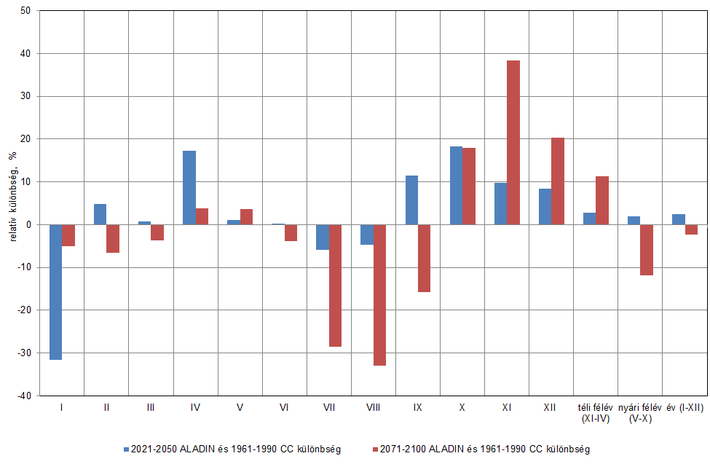
A Balaton vízmérlege, a vízgyűjtő hidrológiai helyzete
A Balaton vízgyűjtő területére érkező havi/félévi/évi csapadék
becsült változása (%) az ALADIN éghajlatváltozási modell alapján
Balaton Részvízgyűjtő Vízgazdálkodási Tanács; Siófok, 2017. november 16.

Slide 32
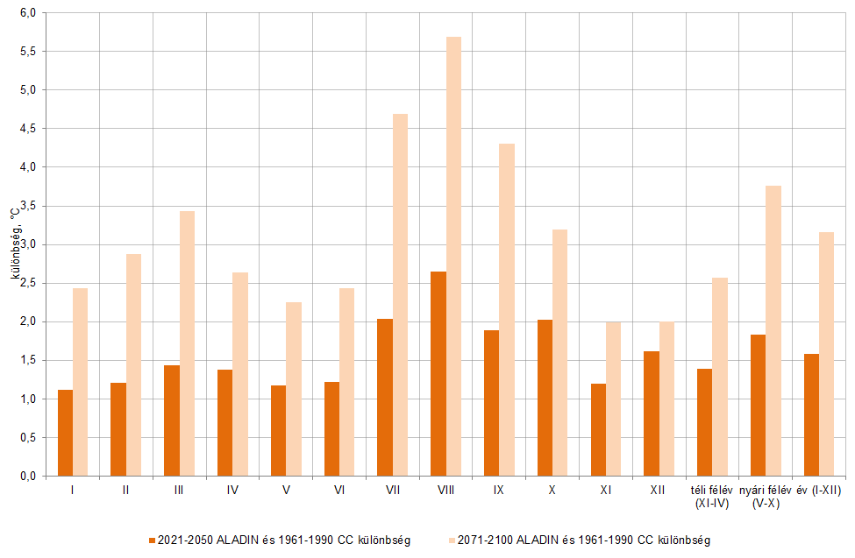
A Balaton vízmérlege, a vízgyűjtő hidrológiai helyzete
A Balaton-vízgyűjtő
havi/félévi/évi középhőmérsékletének
becsült változása (°C) az ALADIN modell alapján
Balaton Részvízgyűjtő Vízgazdálkodási Tanács; Siófok, 2017. november 16.

Slide 33
A Balaton vízmérlege, a vízgyűjtő hidrológiai helyzete
A 30 éves klímaablakokon belül
a negatív előjelű évi csapadék-párolgás különbséggel jellemezhető évek száma az alábbi képet adta:
az 1961-1990 időszakban 1 év
a 2021-2050 időszakban 6 év
a 2071-2100 időszakban 13 év
a negatív előjelű évi természetes vízkészlet-változással jellemezhető évek száma:
az 1961-1990 időszakban 0 év
a 2021-2050 időszakban 9 év
a 2071-2100 időszakban 19 év
Balaton Részvízgyűjtő Vízgazdálkodási Tanács; Siófok, 2017. november 16.

Slide 34
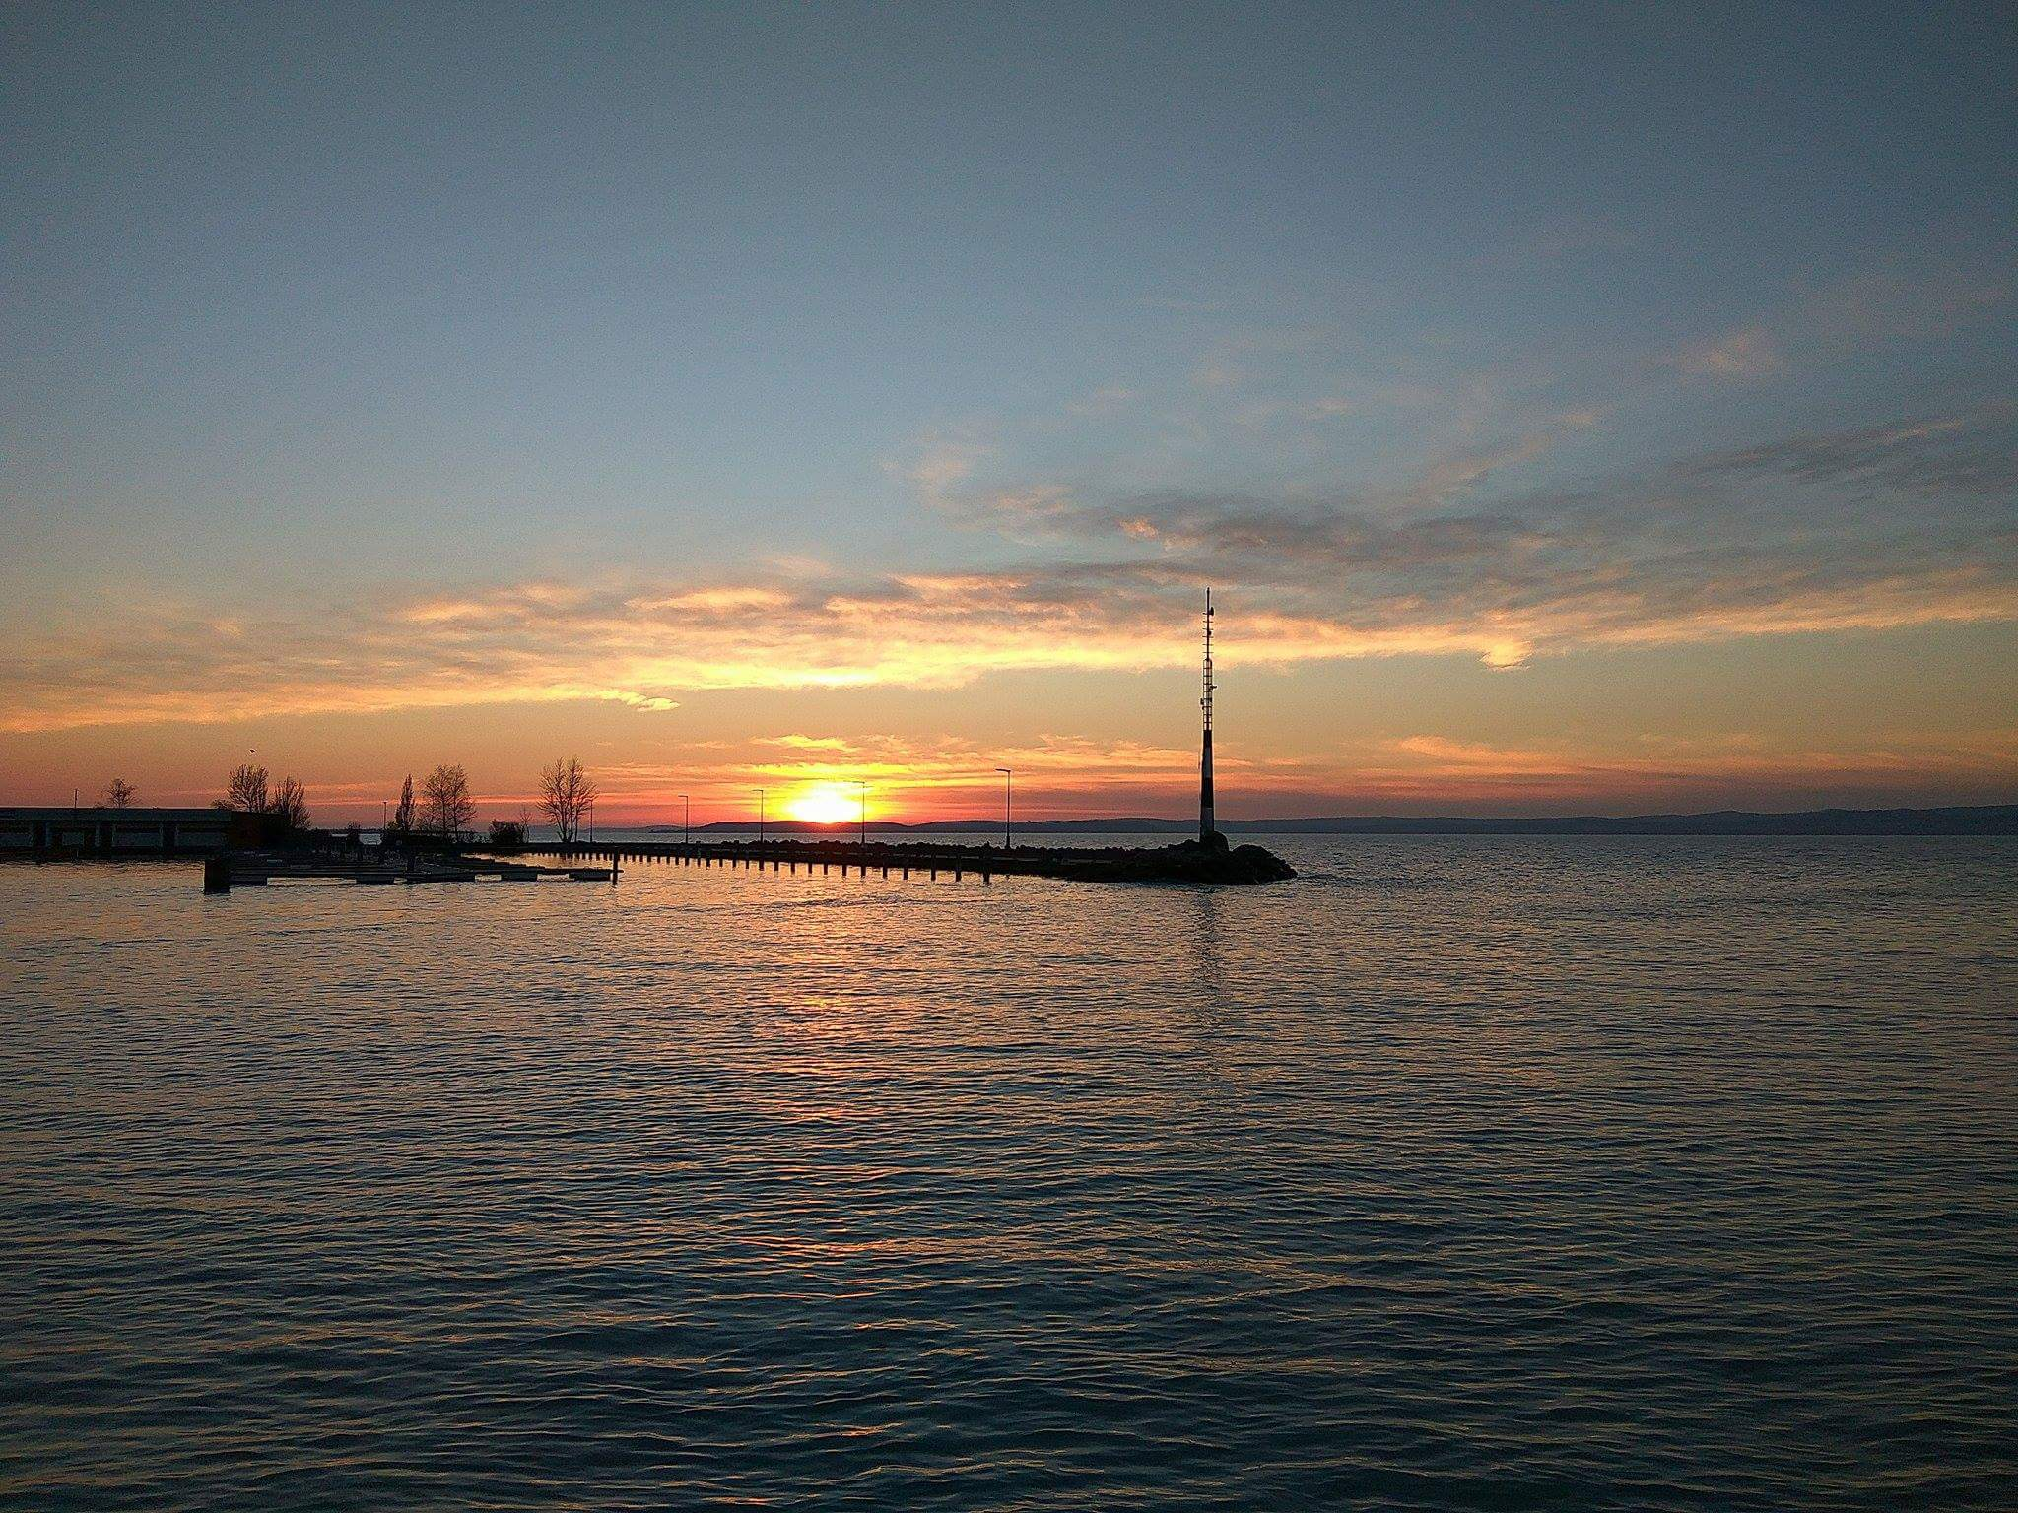
A Balaton vízmérlege, a vízgyűjtő hidrológiai helyzete
Köszönjük a figyelmet!
Balaton Részvízgyűjtő Vízgazdálkodási Tanács; Siófok, 2017. november 16.

